Slide 1

if

Slide 2

Program flow

Slide 3

Program flow
Het pad dat een programma volgt (ook thread of execution genoemd)

Slide 4
Flow van eenvoudige programma’s
3 basistypes:
‘Straight line’ (tot nu)
Gekozen naargelang een gegeven voorwaarde (focus deze les)
Herhaalt zolang een bepaalde voorwaarde geldt (loops, volgende module)

Slide 5
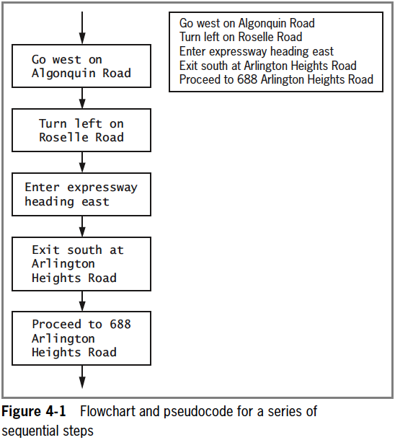
Straight program flow

Slide 6
Keuzes maken
Beslissingsstructuur:
Alternatieve programmaflow (course of action) aanbieden afhankelijk van bepaalde waarde in het programma

Slide 7
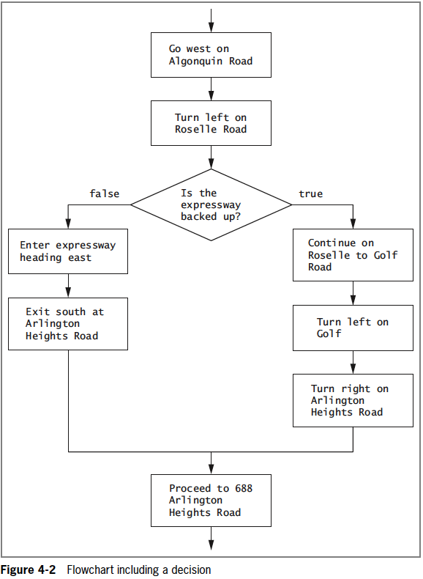
Keuzes maken

Slide 8
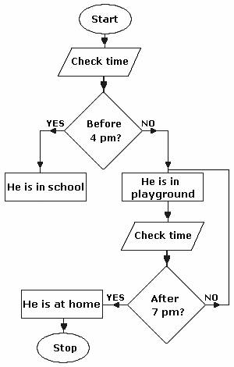
Identificeer program flow types
3 types:
‘Straight line’
Gekozen naargelang een gegeven voorwaarde
Herhaalt zolang een bepaalde voorwaarde geldt
1
2
3

Slide 9
IF

Slide 10

Definities
if statement
Gebruikt voor een enkelvoudig alternatief pad aan te duiden
Afhankelijk van resultaat logische expressie
Block
1 of meerdere statements binnen een accolade paar

Slide 11
UML Activity diagram
activiteit
starttoestand
Actie, activiteit
[conditie]
[else]
beslissing
eindtoestand

Slide 12
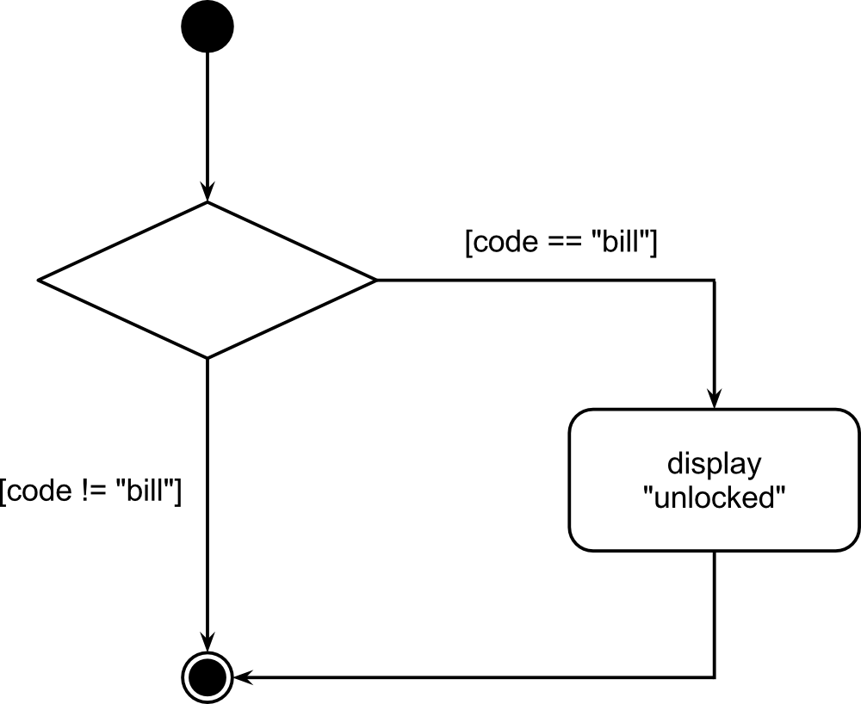
UML Activity diagram

Slide 13
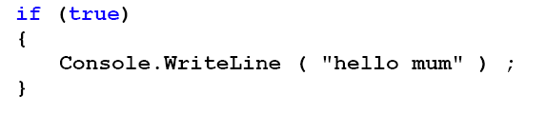
Condities
Met bool kunnen we ‘true’ of ‘false’ status bepalen
Een logische expressie heeft een bool als resultaat
Voorbeeld
conditie
Conditie is true
Redelijk domme conditie, daar deze altijd ‘true’ is en de code dus altijd uitgevoerd zal worden.
Conditie is false
If code

Slide 14
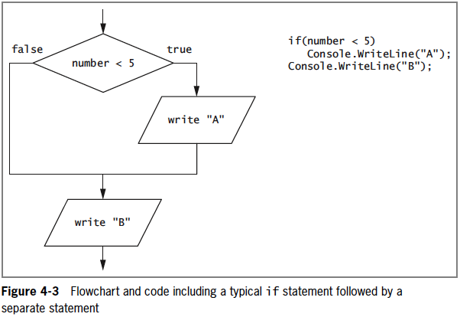
Gebruik if statement

Slide 15
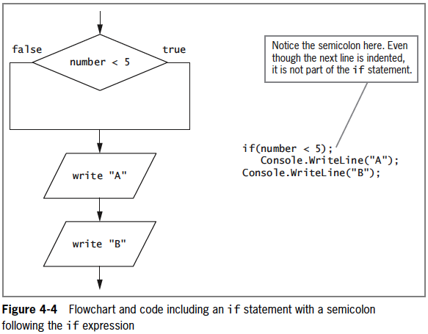
Opgelet bij gebruik van puntkomma

Slide 16
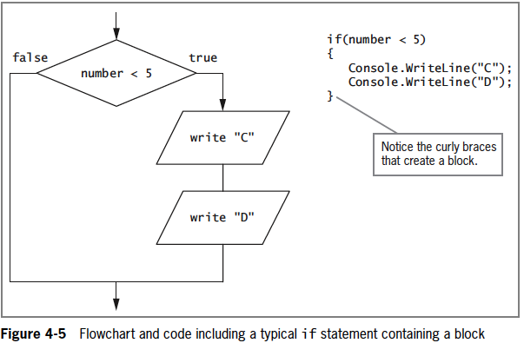
Block code

Slide 17
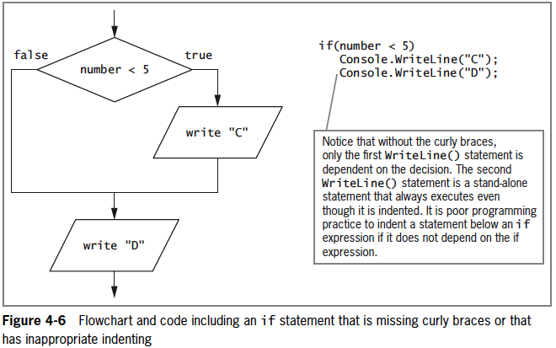
Gebruik if statement

Slide 18

If-else statement
Dual-alternative decisions
Heeft 2 mogelijke uitkomsten
if-else statement
Gebruikt om een actie (of block acties) indien de expressie true is
Een andere, alternatieve actie(s) indien de expressie false is

Slide 19
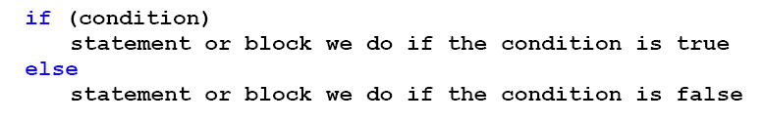
Voorwaardelijke uitvoer: if/else
Gebruiken om af te takken in programma
Syntax:
conditie
Conditie is true
Conditie is false
If code
Else code

Slide 20
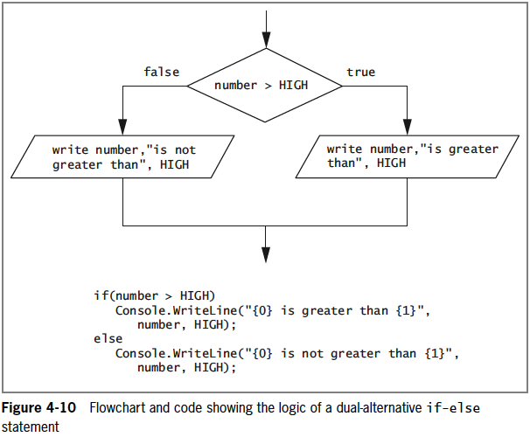
If-else statement

Slide 21
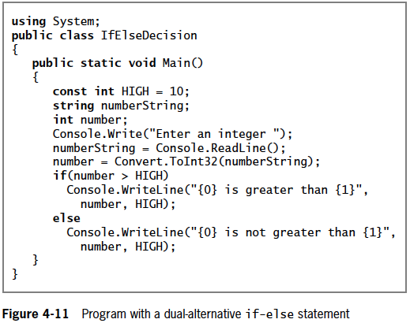
If-else gebruik

Slide 22
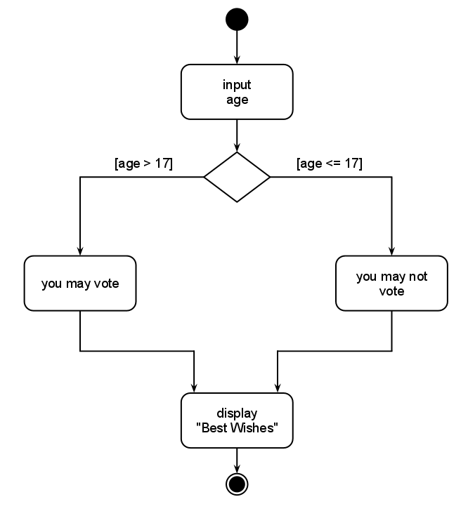
int age; age = Convert.ToInt32(Console.ReadLine()); if (age > 17) { Console.WriteLine("You may vote.“); } else { Console.WriteLine("You may not vote”); } Console.WriteLine("Best Wishes“);

Slide 23
Geneste if structuur
Nested if
Een keuzestructuur bevindt zich in een andere keuze structuur

Slide 24
Geneste ifs
if (age > 6) { if (age < 16) { Console.WriteLine(“junior rate.“); } else { Console.WriteLine("adult rate.“); } } else { Console.WriteLine("child rate.“); }

Slide 25
Vereenvoudigen ifs
if ((age > 6) && (age < 16)) { Console.WriteLine ("junior rate.“); } else if (age >= 16) { Console.WriteLine ("adult rate.“); } else { Console.WriteLine ("child rate.“); }

Slide 26
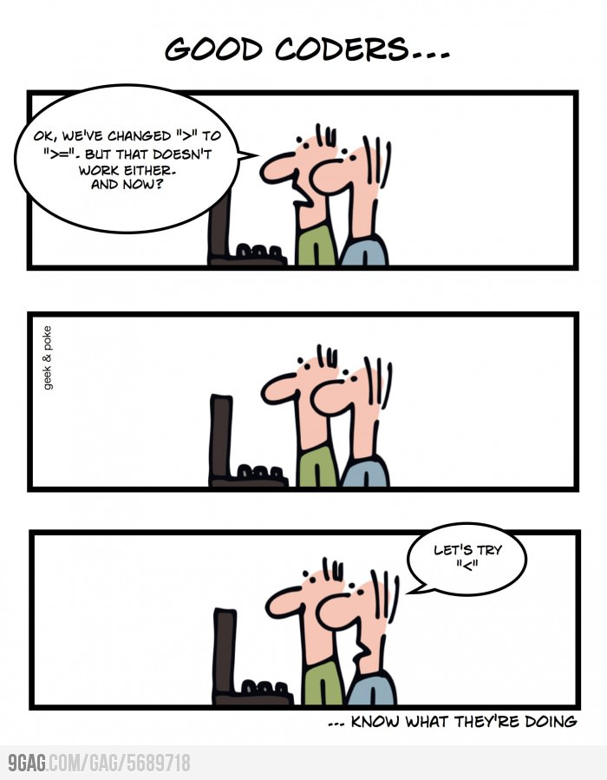

Slide 27


Programmer’s Point
“Break down your conditions”
Probeer niet alles in één if te zetten, maar overwegen om op te splitsen in aparte if’s onder mekaar.
Dus ipv:
Overweeg:

Slide 28

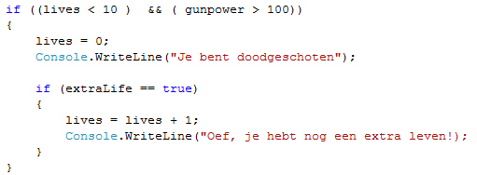
Lumping code together
Alles tussen accolades { } wordt beschouwd als één blok en samen behandeld:
Blokken in blokken mag ook, dit is nesting:

Slide 29
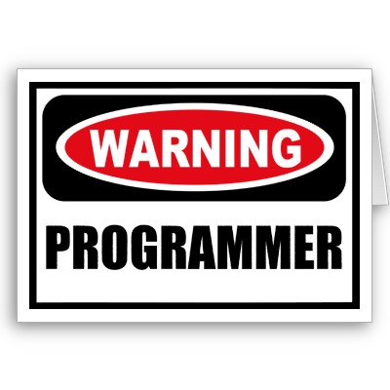
Veel voorkomende fouten bij if/else
Meest voorkomende fouten zijn
Gebruik van de = ipv de == operator
; direct na if expressie plaatsen
Geen accolades gebruiken om block code onder if aan te geven

Slide 30
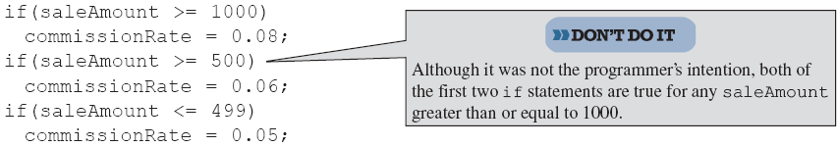
Accurate en correcte bereikcontroles uitvoerens
Range check
Een series van if statement om te weten binnen welk bereik een bepaalde waarde valt
Probleem:

Slide 31
If - else if
Oplossing
if(saleAmount >= 1000)
commissionRate = 0.08;
else if(saleAmount >= 500)
commissionRate = 0.06;
else commissionRate = 0.05;

Slide 32
Uitleg if else if else if
TODODODODODO

Slide 33
Correct gebruik van && en || operator
Probleem:
Toon een foutboodschap wanneer de payrate onder de 5.56 gaat en wanneer de payrate over de 60 gaat.
Oplossing
if(payRate < 5.65 || payRate > 60)
Console.WriteLine (“Error in pay rate”);

Slide 34
Correct gebruik ! Operator (not operator)
Probleem
Indien de salesCode niet gelijk is aan ‘A’ of ‘B’ krijgt de klant 10% korting.
Oplossingen
if(salesCode != ‘A’ && salesCode != ‘B’)
discount = 0.10;
if(!(salesCode == ‘A’ || salesCode == ‘B’))
discount = 0.10;

Slide 35
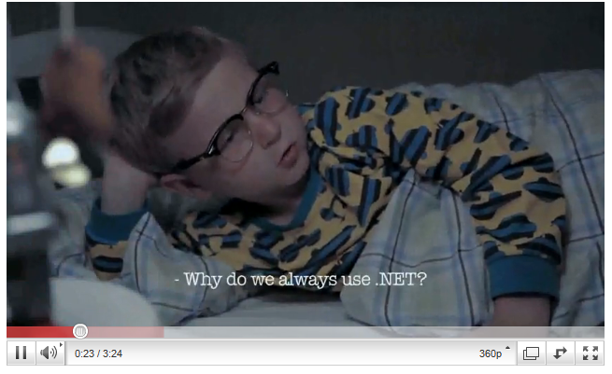

Slide 36
https://www.mentimeter.com/s/e9f727d728cf11567601507c24b6af34/e4fe00722a9d

